Slide 1
Android趣味数独项目展示
Sudoku Game
姓名：XXX
学号：XXXXX
时间：2019年12月25日

Slide 2
目录
CONTENTS
项目运行展示
项目框架介绍
通过运行项目展示游戏界面以及所实现的功能
从总体上对项目的框架和编码思路进行汇总和介绍
项目功能列举
项目总结
列举项目所实现的功能并且对每一个功能的实现原理进行介绍
总结在完成项目的过程中所遇到的问题和解决方法

Slide 3
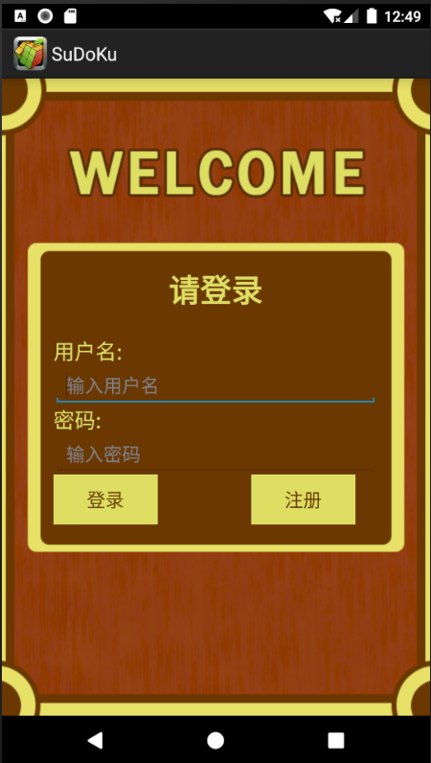
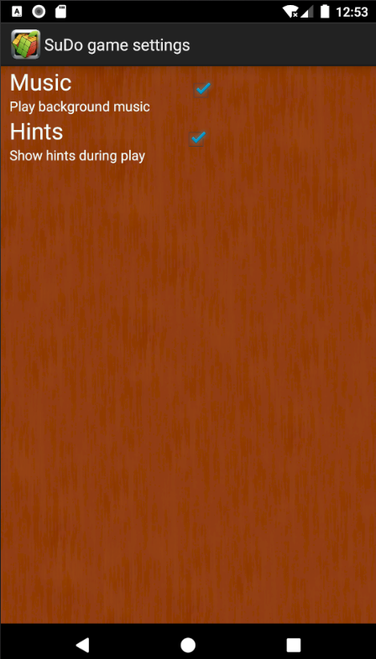
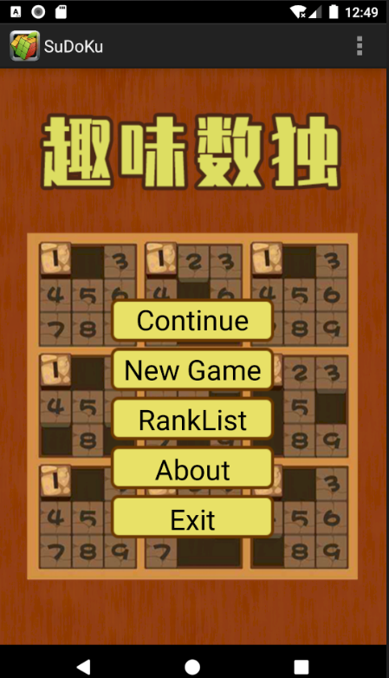
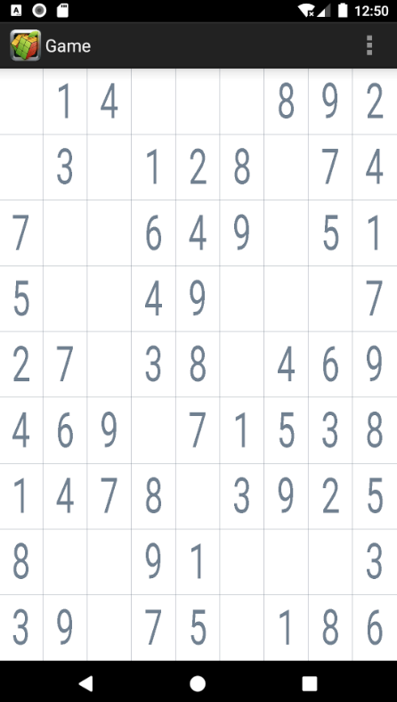
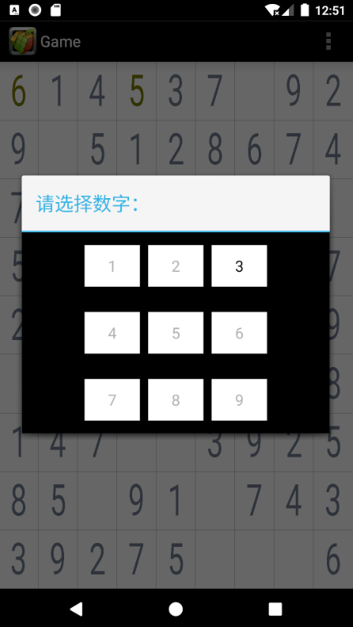
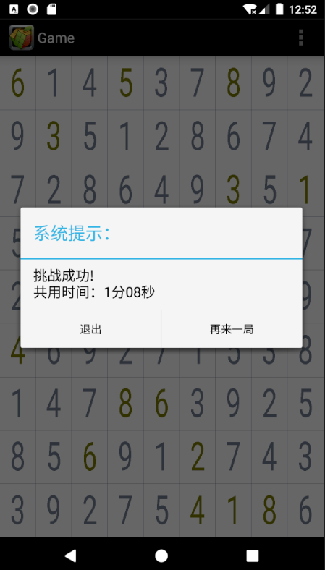
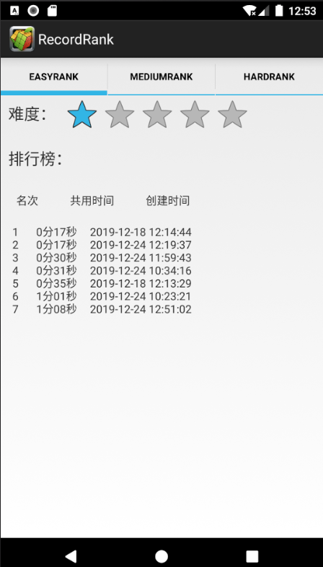
项目运行展示

Slide 4
项目功能列举
棋盘9*9，根据选取游戏的难度随机生成题目
支持每手定时和每局定时功能，并且根据用时长短实现成绩排行榜
100%
100%
100%
支持登录注册和成绩记录
支持连续多盘功能，并且可以继续进行未完成的游戏
100%
支持提示功能，提示空格处不可填的数字，提示游戏成功和所用时间
100%
不支持联网功能
0%
支持人机对弈功能：实现了能够根据当前九宫格内的数字判断空格位置可用的数字，该功能也可关闭。
70%
支持背景音乐且该功能可关闭
70%

Slide 5
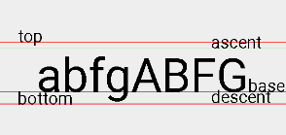
棋盘9*9功能
思路：自定义MyView类继承自View，重写onDraw()方法，采用for循环
drawLine即可，若要标出每个3*3的小方格则用width和height整除3的地
方画一条较粗的线即可。
除了画出9*9的棋盘外更重要的一点是使得每个格子中的数字能够居中显示，
为了实现这个功能，调用了Android FontMetrics类，它的原理如下：
FontMetrics fm = myPaint.getFontMetrics();
float x = width / 2;
float y = height / 2 - (fm.ascent + fm.descent) / 2;
登录注册功能
思路：使用的数据库是SQLite，AndroidSDK自带的数据库。
1.建立一个简单的存储用户名和密码的表单Dbhelper类继承自SQLiteOpenHelper类，
类中实现三个方法：构造函数，onCreate，onUpgrade
2.新建布局文件layout
3. Login的编写:获得按钮组件；设置监听器；新建数据库

Slide 6
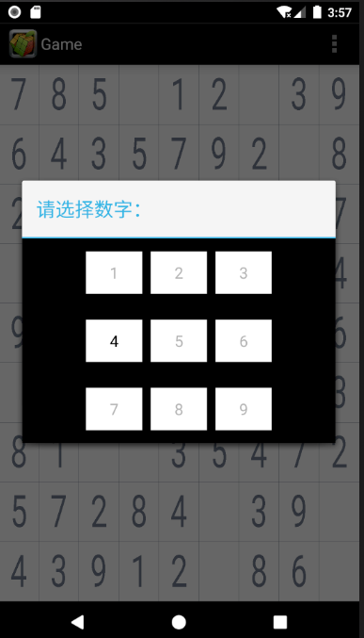
可用数据计算功能
思路：
设置一个数组unChange_Num[]来表示不能改变的数字，设一个数组Used[]表
示已经用过的数字，每次选取数字之后会通过遍历改行该列以及该空格所处的小
九宫格来记录已经存在的数字，由于Used[]数组是一个三维数组，所以第一个元
素和第二个元素为所处的坐标X和Y值，第三个位置存储的是该位置的数字，当更
新可用数据的时候就会先遍历Used[]数组将已经使用过的数据显示为灰色，这样
在显示的对话框中会将可用数据显式标记出来。

Slide 7
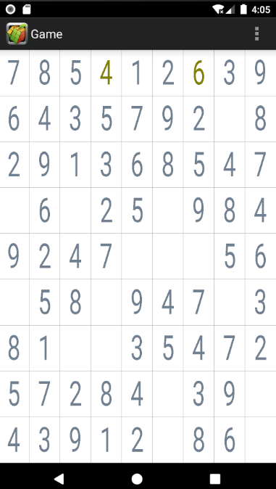
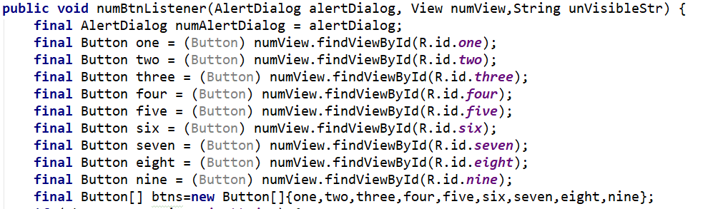
自定义对话框功能
思路：
可用数据计算—数组更新
对话框alertdialog.builder
自定义dialog来显示备选数字
findview给每一个按钮设置监听器 为数字按钮绑定监听器
刷新九宫格显示 invalid--dismiss
更新备选数字数组

Slide 8
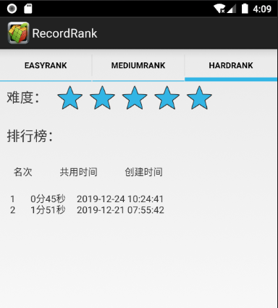
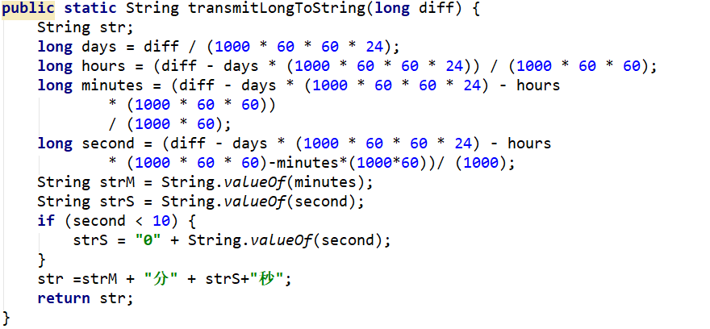
成绩记录功能
思路：使用的同样为SQLite数据库，在数据库中建立了名为rankInfo的表，每次
完成游戏会将游戏的用时进行编号并插入到表格中进行排序之后更新数据库。
定时功能
思路：没有设置秒表，而是通过获取当前时间，之后将时间转换为字符串类型，通
过起止时间相减而得到游戏用时，其中在将时间由Long转换为String的过程中采用
了一些数学的运算。

Slide 9
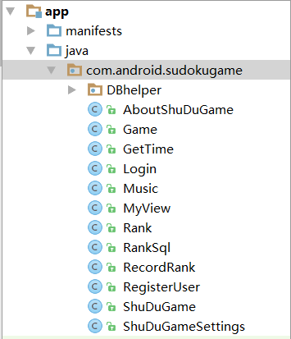
项目框架介绍
AboutShuDuGame.java--介绍数独游戏规则对话框功能的实现
ShuDuGame.java—游戏流程控制
MyView.java—游戏界面对话框等的显示
Game.java—游戏逻辑计算功能
GetTime.java—时间控制功能
Login.java—登录功能
RegisterUser.java—注册功能
Music.java—音乐播放功能
Rank.java/RankSql.java—成绩排名功能
ShuDuGameSetting.java—游戏设置功能
DBhelper.java

Slide 10
项目总结
1.通过本次的数独项目，我对于该游戏的逻辑有了一定的了解，对于Android游戏开发最基础的
单点触摸事件以及碰撞检测有了认识，能够利用Android Stdio进行基础的游戏设计。
2.在逻辑的基础上就是代码的编写，这使得我对于Android开发的一些语法有了更多的掌握，能
够通过自定义各种类来实现想要的功能。
3.在UI设计上，通过对各种xml文件的编写逐渐熟悉了界面设计的途径。
4.遗憾的是由于时间有限和所学知识有限，没有能够在这次的实验中进行项目的联网尝试，在之
后的学习中会加强这一部分的学习。

Slide 11
感谢您的观看!
THANKS FOR WATCHING!

